Slide 1


UNA PLATAFORMA
DIGITAL PARA
FORMAR, CONECTAR
Y SERVIR
Propuesta para el liderazgo de Ministerios Elim
Prototipo funcional · Red de iglesias · Formación doctrinal · Comunidad
14 de octubre de 2026

Slide 2
TESIS EJECUTIVA
De sitio informativo a plataforma ministerial
El sitio actual representa muy bien a la congregación de Los Ángeles. El prototipo amplía esa presencia hacia una plataforma que puede servir a toda la red.
01
Formar
Rutas de doctrina y recursos reutilizables
02
Conectar
Iglesias, pastores, miembros y visitantes
La propuesta conserva identidad, predicación, horarios y conexión; añade estructura doctrinal, perfiles, permisos, directorio vivo, materiales, eventos y participación.
03
Gobernar
Roles claros y publicación con permisos
04
Escalar
Una base común para múltiples ciudades y países
Comparación de alcances distintos: congregación local actual vs. plataforma propuesta para la red.
2

Slide 3

RECORRIDO VISUAL
Una portada que explica quiénes somos y qué hacer
ministerioselim.org/
LA MEJORA VISIBLE
Quiénes Somos Doctrina Foros Iglesias Materiales
INICIAR SESIÓN
Mensaje y siguiente paso claros
Acceso directo a doctrina e iglesias
Una iglesia para conocer a Cristo,
crecer y servir
Diseño coherente en toda la experiencia
Encuentra una iglesia, conoce nuestra doctrina y participa de la comunidad.
CONOCER MÁS
3

Slide 4



RECORRIDO VISUAL
Doctrina presentada como una biblioteca de formación
ministerioselim.org/doctrina/
LO QUE PERMITE
Quiénes Somos Doctrina Foros Iglesias Materiales
INICIAR SESIÓN
Tres niveles con rutas comprensibles
Doctrina
Aprende a tu ritmo y profundiza en los fundamentos de la fe
Entradas con autor, recursos y referencias
Contenido administrable desde Wagtail
BÁSICA
INTERMEDIA
AVANZADA
Fundamentos para comenzar
Vida cristiana y Espíritu Santo
Estudio y panorama bíblico
VER LECCIONES →
VER LECCIONES →
VER LECCIONES →
4

Slide 5


RECORRIDO VISUAL
Cada iglesia obtiene una presencia local completa
ministerioselim.org/peru/lima/elim-demo/
UNA FICHA VIVA
Quiénes Somos Doctrina Foros Iglesias Materiales
INICIAR SESIÓN
Información local actualizable
Elim Lima
Pastor y responsables identificados
Horarios · ubicación · contacto · eventos
Eventos y recursos propios
Pastor local
PRÓXIMOS EVENTOS
PREDICACIONES
Perfil, contacto y responsabilidad visible
MATERIALES
5

Slide 6
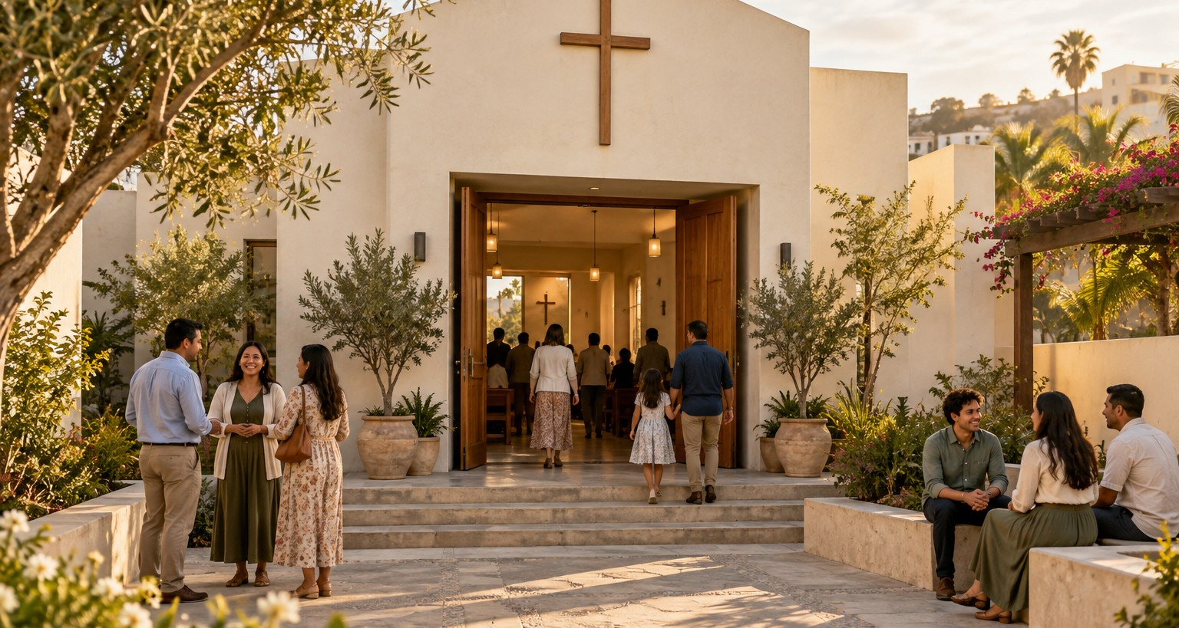
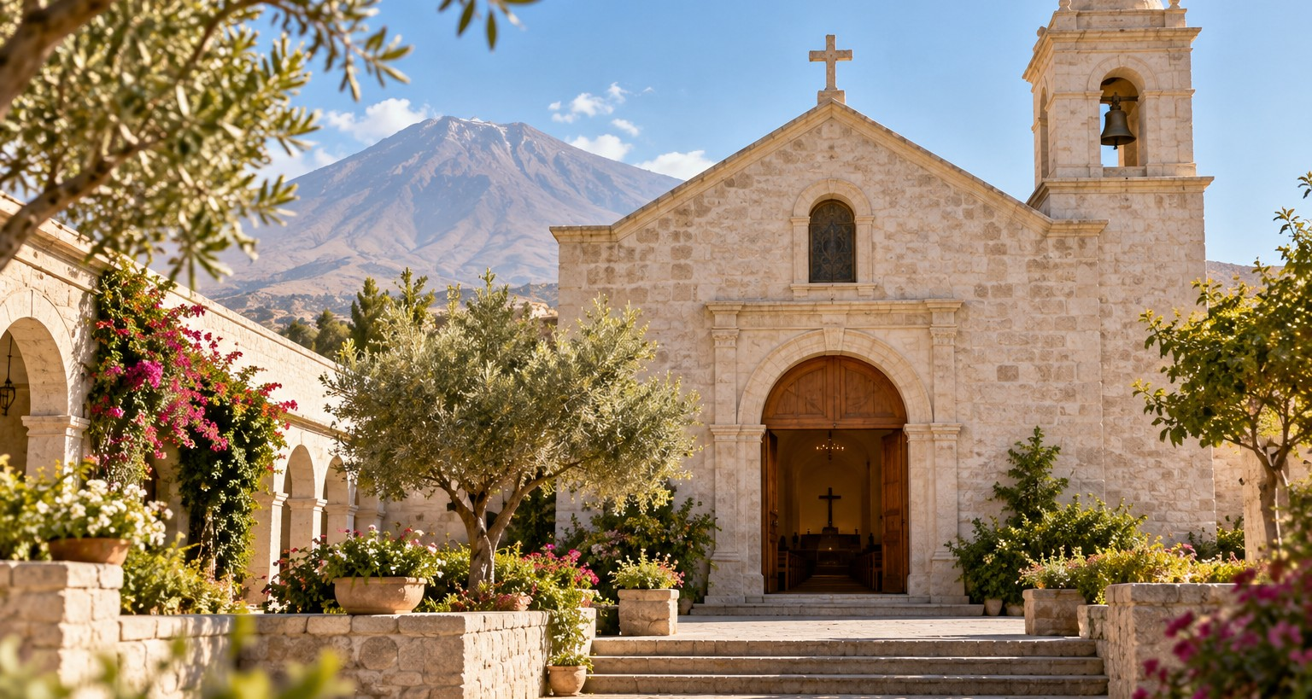
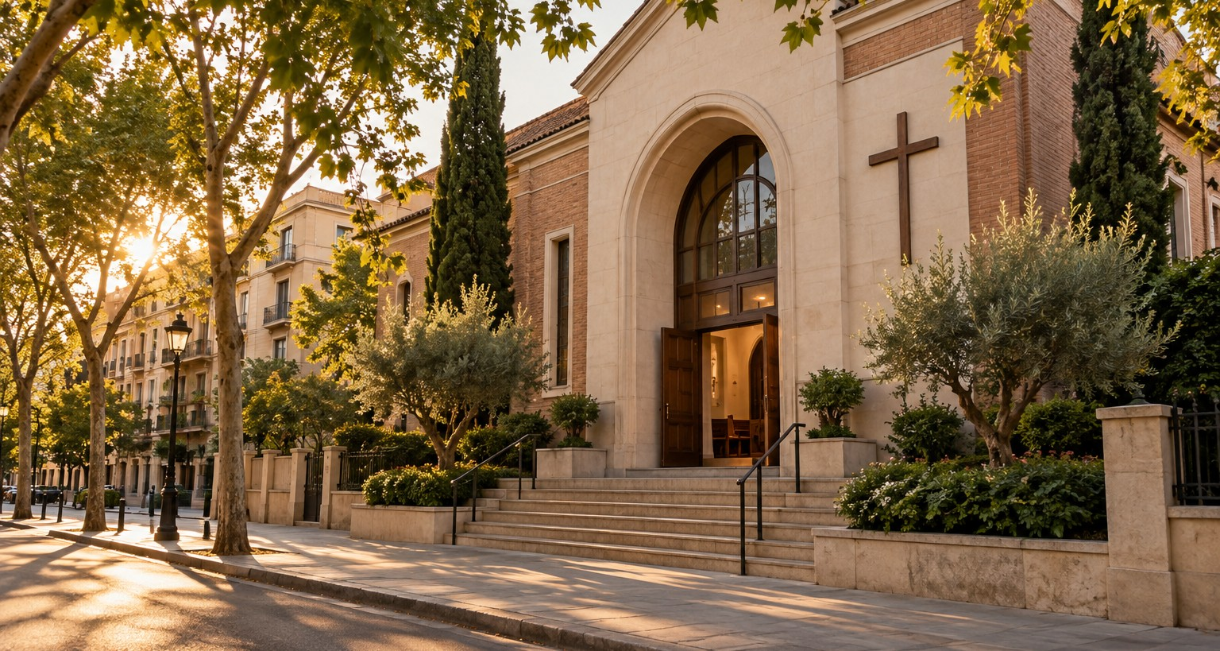
RECORRIDO VISUAL
La cobertura se convierte en un directorio fácil de explorar
ministerioselim.org/iglesias/
MÁS ÚTIL QUE UNA LISTA
Quiénes Somos Doctrina Foros Iglesias Materiales
INICIAR SESIÓN
Búsqueda visual por ubicación
Nuestras Iglesias
Encuentra una congregación por país y ciudad
Una estructura común para toda la red
Preparado para añadir nuevas ciudades
LIMA, PERÚ
AREQUIPA, PERÚ
MADRID, ESPAÑA
Ver iglesia, horarios y actividades
Ver iglesia, horarios y actividades
Ver iglesia, horarios y actividades
ABRIR FICHA →
ABRIR FICHA →
ABRIR FICHA →
6

Slide 7

RECORRIDO VISUAL
Miembros y líderes encuentran sus herramientas en un solo lugar
ministerioselim.org/miembros/dashboard/
VALOR COTIDIANO
Quiénes Somos Doctrina Foros Iglesias Materiales
INICIAR SESIÓN
Acceso según el rol de cada persona
Bienvenido, Samuel
Tu espacio para aprender, participar y servir
Formación, comunidad y recursos conectados
MI PERFIL
DOCTRINA
DIRECTORIO
Datos y participación
Continuar aprendiendo
Encontrar una iglesia
Base para participación y seguimiento
FOROS
EVENTOS
MATERIALES
Conversar con la comunidad
Próximas actividades
Recursos para servir
7

Slide 8
PUNTO DE PARTIDA
Lo que el sitio actual ya hace bien
Una presencia pública centrada en identidad, predicación y conexión congregacional
IDENTIDAD
SERVICIOS
PREDICACIÓN
Historia, misión, visión, credo y liderazgo.
Horarios presenciales y transmisión en línea.
Biblioteca visible de mensajes en video.
CONEXIÓN
COBERTURA
Eventos, contacto, ofrendas, radio y redes.
Amplio listado de iglesias en EE. UU. y otros países.
Fuente: ministerioselimlosangeles.net, revisión pública del 14/10/2026
8

Slide 9
COMPARACIÓN
Dos experiencias digitales, dos alcances
DIMENSIÓN
SITIO ACTUAL
PROTOTIPO PROPUESTO
Propósito
Presencia pública de Elim Los Ángeles
Plataforma para congregación y red
Doctrina
Creencias y material publicado
Niveles, lecciones, referencias y recursos
Iglesias
Directorio agrupado por regiones
Fichas navegables por país y ciudad
Usuarios
Experiencia principalmente pública
Visitante, miembro, pastor, supervisor y apóstol
Publicación
Edición central del sitio
Permisos y responsabilidad distribuida
Comunidad
Contacto, redes y eventos
Perfiles, foros, comentarios y paneles
Escalabilidad
Páginas y listas administradas manualmente
Modelos reutilizables y búsquedas
La propuesta puede convivir temporalmente con el sitio actual durante un piloto.
9

Slide 10
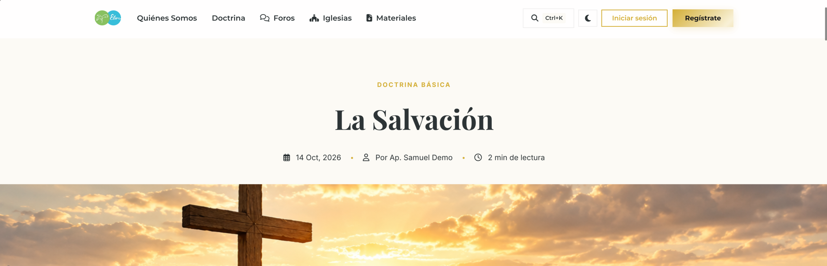
FORMACIÓN
Doctrina que se puede recorrer y administrar
3 NIVELES
Básica, intermedia y avanzada
CONTENIDO RICO
Texto, imágenes, videos y documentos
TRAZABILIDAD
Autoría, revisiones y fecha de publicación
INTERACCIÓN
Comentarios públicos moderables
VISUALIZACIÓN
Gráficos bíblicos interactivos
Captura del prototipo funcional. El contenido demo debe sustituirse por material aprobado.
10

Slide 11

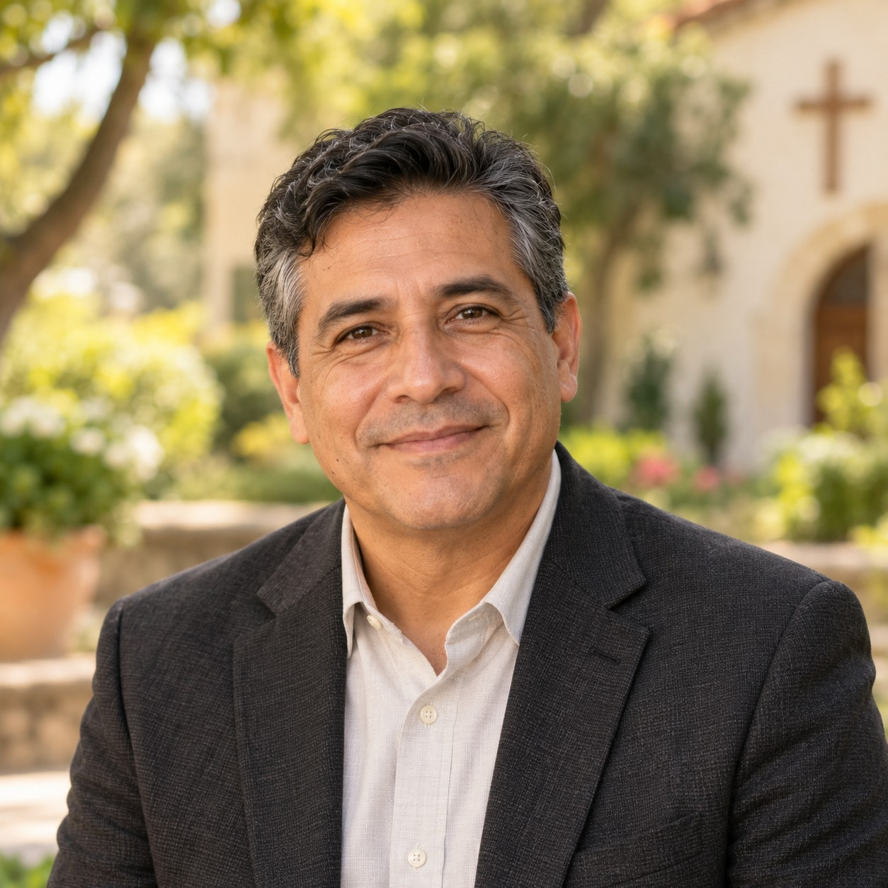
GOBERNANZA
Permisos que reflejan la estructura ministerial
APÓSTOL
Gobierno, supervisión y publicación transversal
PASTOR DE PASTORES
Acompaña y supervisa equipos pastorales
PASTOR LOCAL
Administra su iglesia y su contenido
MIEMBRO / VISITANTE
Participa según su perfil y permisos
Principio: cada persona administra solo lo que le corresponde; los privilegios se auditan y revisan.
11

Slide 12
VALOR
Beneficios concretos para cada audiencia
LIDERAZGO
PASTORES
01
Visión de la red, estándares comunes y control de permisos
02
Página local, publicación de recursos y vínculo con su comunidad
MIEMBROS
VISITANTES
03
Formación, materiales, eventos y participación
04
Ruta clara para conocer, aprender y encontrar una iglesia
EQUIPO DIGITAL
RED INTERNACIONAL
05
Modelos reutilizables, CMS y menor duplicación de contenido
06
Directorio estructurado y crecimiento por países y ciudades
12

Slide 13
IMPLEMENTACIÓN
Un piloto controlado en cuatro etapas
1
2
3
4
VALIDAR
PREPARAR
PILOTEAR
DECIDIR
2 semanas
2–3 semanas
4 semanas
1 semana
Contenido, roles, vocabulario y alcance del piloto
Hosting, dominio, seguridad, respaldos y analítica
Los Ángeles + 2 iglesias de cobertura
Medir, corregir y aprobar expansión gradual
El sitio vigente puede mantenerse activo durante todo el piloto; no se requiere una migración inmediata.
13

Slide 14
ANTES DE PRODUCCIÓN
Controles y métricas para una decisión responsable
SEGURIDAD
CONTENIDO
Revisión de acceso, secretos, formularios, sesiones y dependencias
Aprobación doctrinal, estilo editorial y responsables por sección
OPERACIÓN
PRIVACIDAD
Hosting, dominio, respaldos, recuperación y monitoreo
Política de datos, consentimiento y tratamiento de perfiles
MÉTRICAS DEL PILOTO
Contenido aprobado y publicado
Actualización por responsables locales
Búsquedas y rutas completadas
Registro y participación
Incidencias y tiempo de resolución
No se proyectan porcentajes de mejora antes de contar con una línea base y datos del piloto.
14

Slide 15

DECISIÓN SOLICITADA
1
Aprobar un piloto sin reemplazar todavía el sitio vigente
2
Nombrar un responsable pastoral y uno técnico
3
Seleccionar Los Ángeles y dos iglesias participantes
4
Validar contenido, permisos y criterios de éxito
La tecnología es el medio.
El objetivo es formar, conectar y servir mejor.
15

Slide 16
FUENTES
Base de la comparación y alcance de la propuesta
SITIO ACTUAL — PORTADA
https://www.ministerioselimlosangeles.net/
QUIÉNES SOMOS
https://www.ministerioselimlosangeles.net/quienes-somos
PREDICACIONES
https://www.ministerioselimlosangeles.net/predicas
IGLESIAS BAJO COBERTURA
https://www.ministerioselimlosangeles.net/iglesias-bajo-cobertura
CONTACTO Y HORARIOS
https://www.ministerioselimlosangeles.net/contact-us
PROTOTIPO
Repositorio local ministerios-elim, revisión funcional del 14/10/2026
Revisión pública puntual. Las funciones privadas del sitio actual no se evaluaron. El prototipo usa datos e imágenes demo.
16

